Slide 1




匆
Fleet of time
那些年我们一起走过的青春
年
那
匆
JINGMEIXIANGCE
Notes:
说明：
1.右键点击图片，点击“更改图片”，图片原有动画效果不变。
2.适当拉伸、剪裁图片可以达到更好的效果。
3.音乐删除或更改：点击菜单栏“切换”-右上角“声音”，即可以删除或更改音乐了。

Slide 2
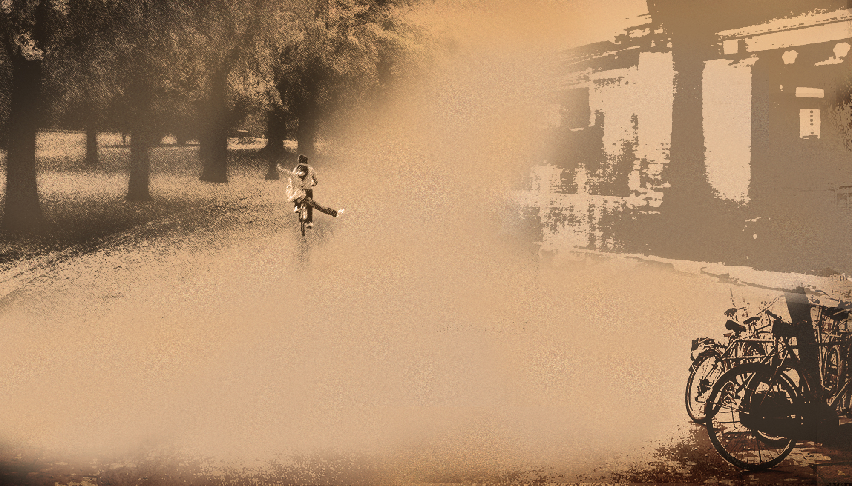

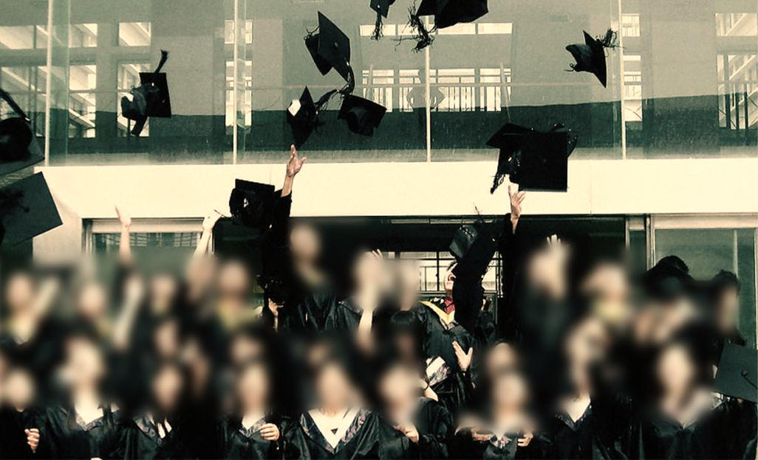
那
些
年
一
起
走
过
聚也不是开始，
散也不是结束，
同窗数载凝的无数美好瞬间，
将永远铭刻在你我的记忆之中……
别丢掉那以往的热情，
你仍要保存着那份真！
Notes:
“那些年一起走过”字体为：书体坊米芾体

Slide 3


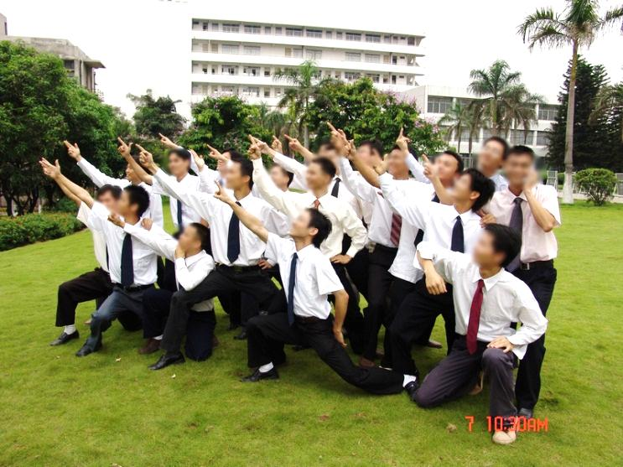
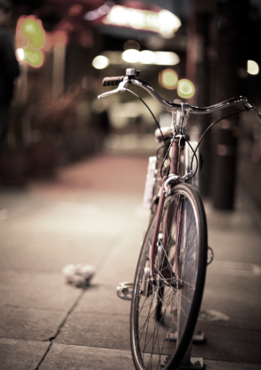

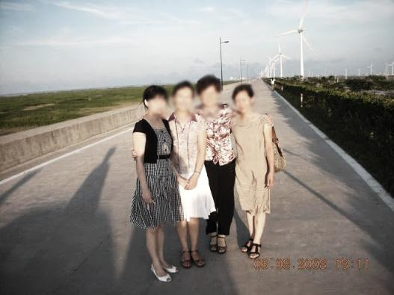




一份最美好的回忆！
怀念那共度的欢乐时光。

Slide 4

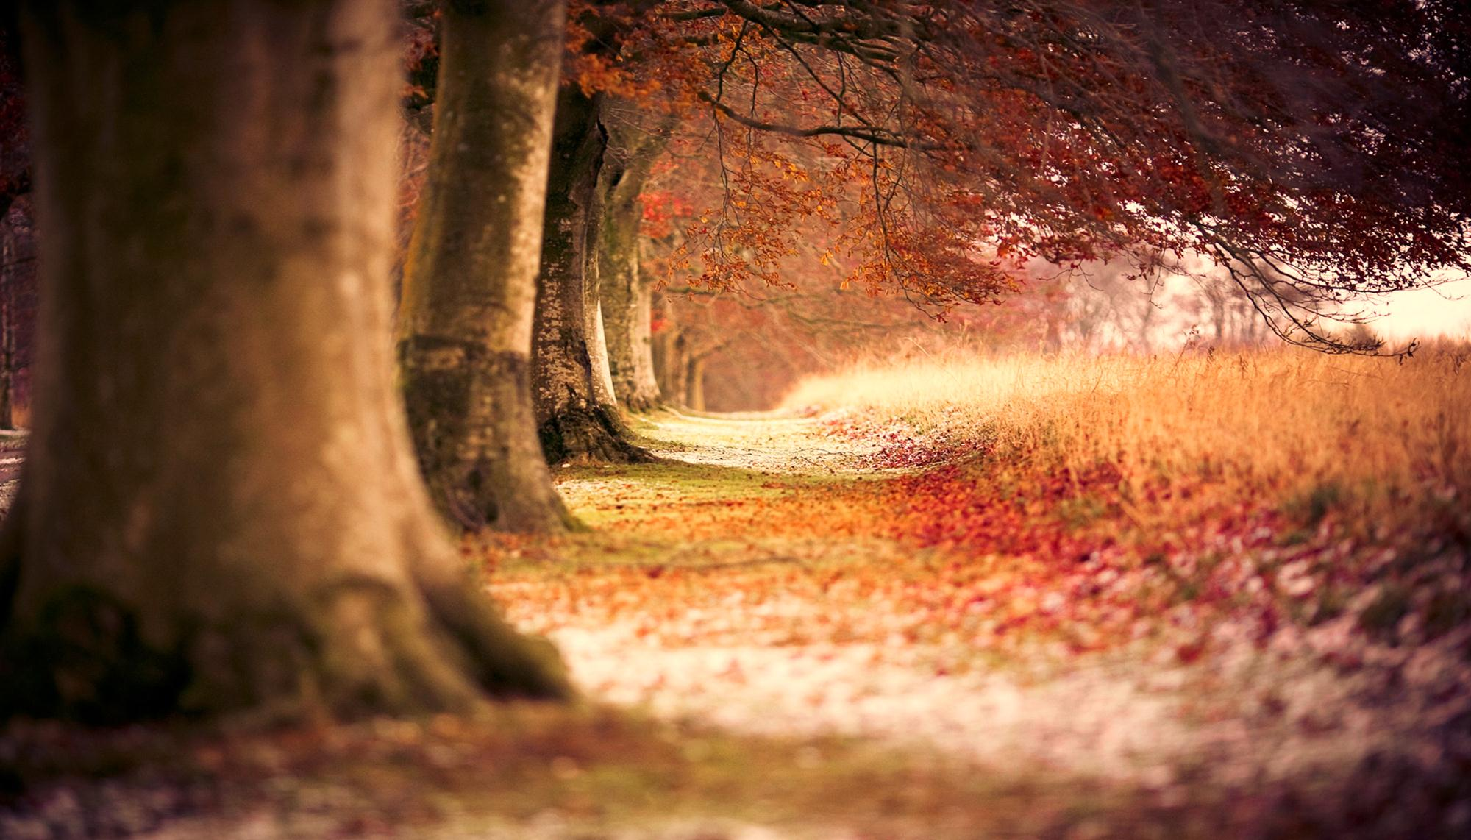
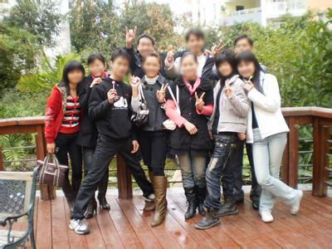
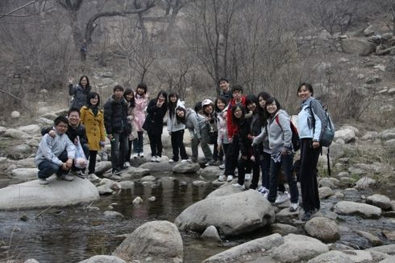

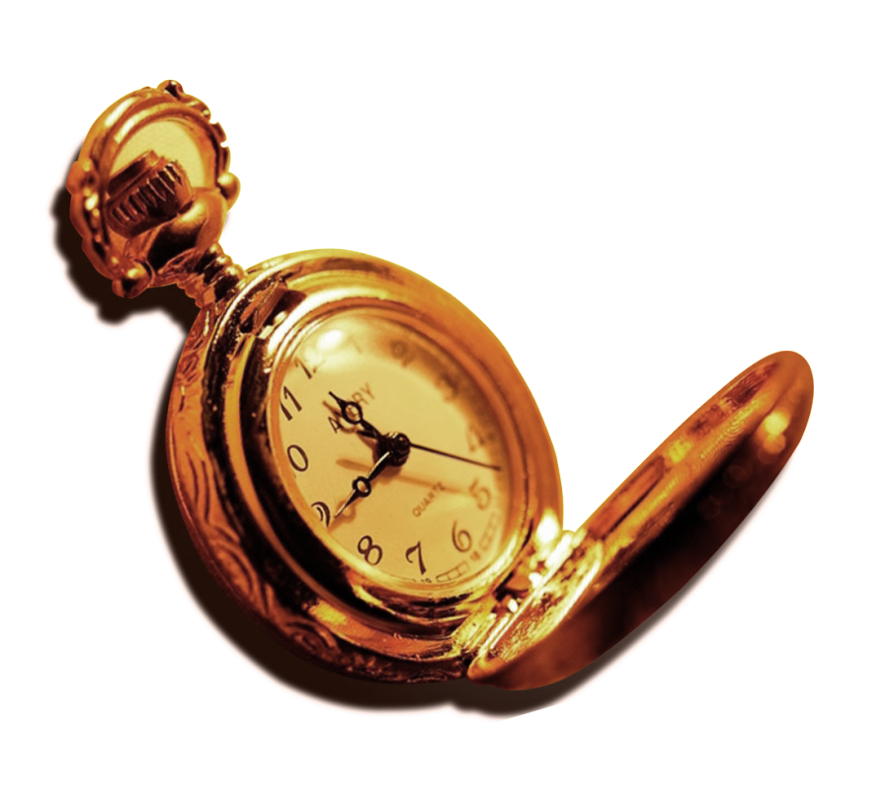
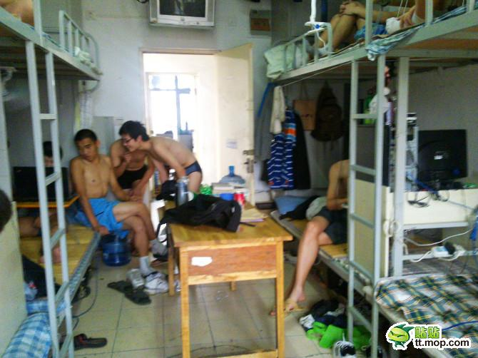
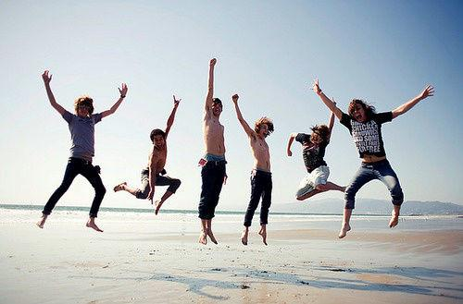
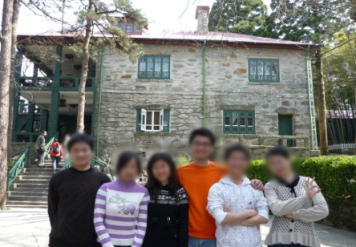
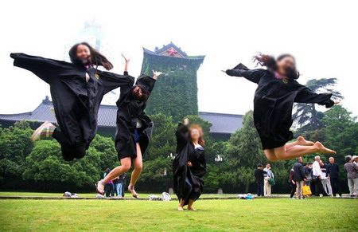

Slide 5






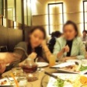


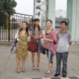


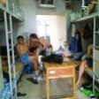
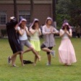
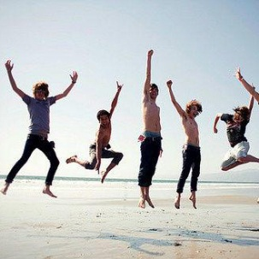
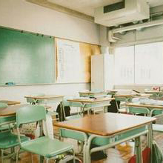
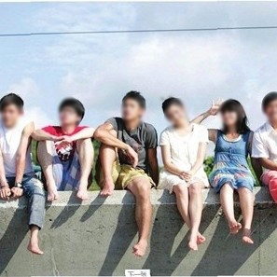
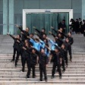
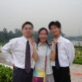



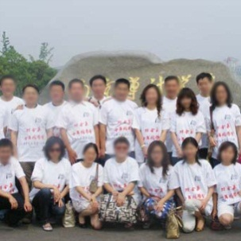




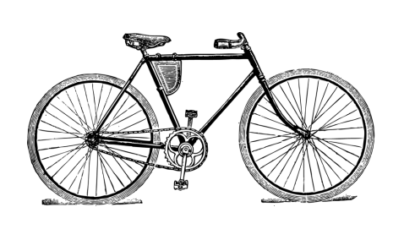

忆当年血气方刚，青春年少，记得你的趣闻逸事，
音容笑貌；，想起那日日夜夜，不禁感慨万千，
梦牵魂绕；提起那熟悉的名字，顿时倍感亲切，
心涌热潮。;岁月易逝，却无法抹去我们的友情。
看校园，,抚今追昔，感慨万千；看同窗，
问寒问暖，交流共勉。
快速换照片小贴士：
此心形所用照片都为正方型，请在PS或其它软件中将您的照片裁成正方形，然后点击心形中照片右键“更改图片”替换照片。

Slide 6
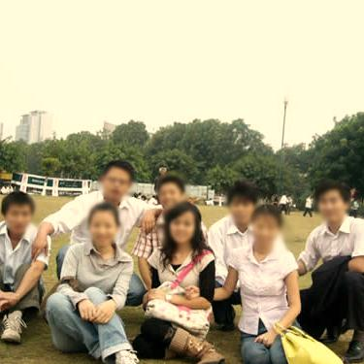
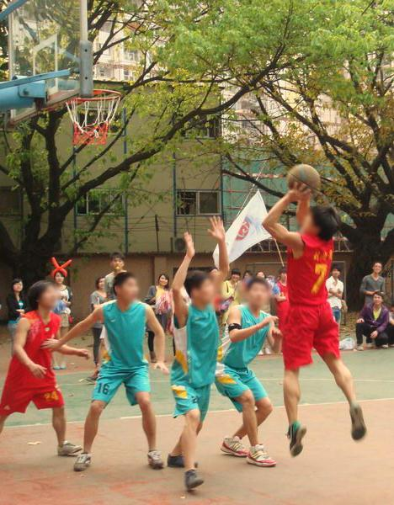
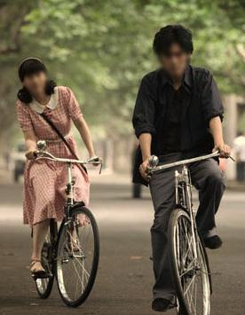

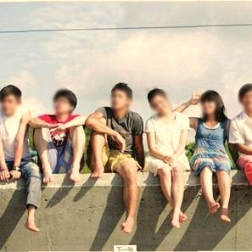
多年之后，我们重又聚首，
追忆和续写这份浓浓的同学之情
共同品味丰富的人生，
流水带走了我们的故事，
风儿吹皱了我们的脸庞
事业造就了我们的距离，
唯有那感觉，
好似日月轮回
那身影，熟悉而又陌生，
那话语，亲切而又动人

Slide 7
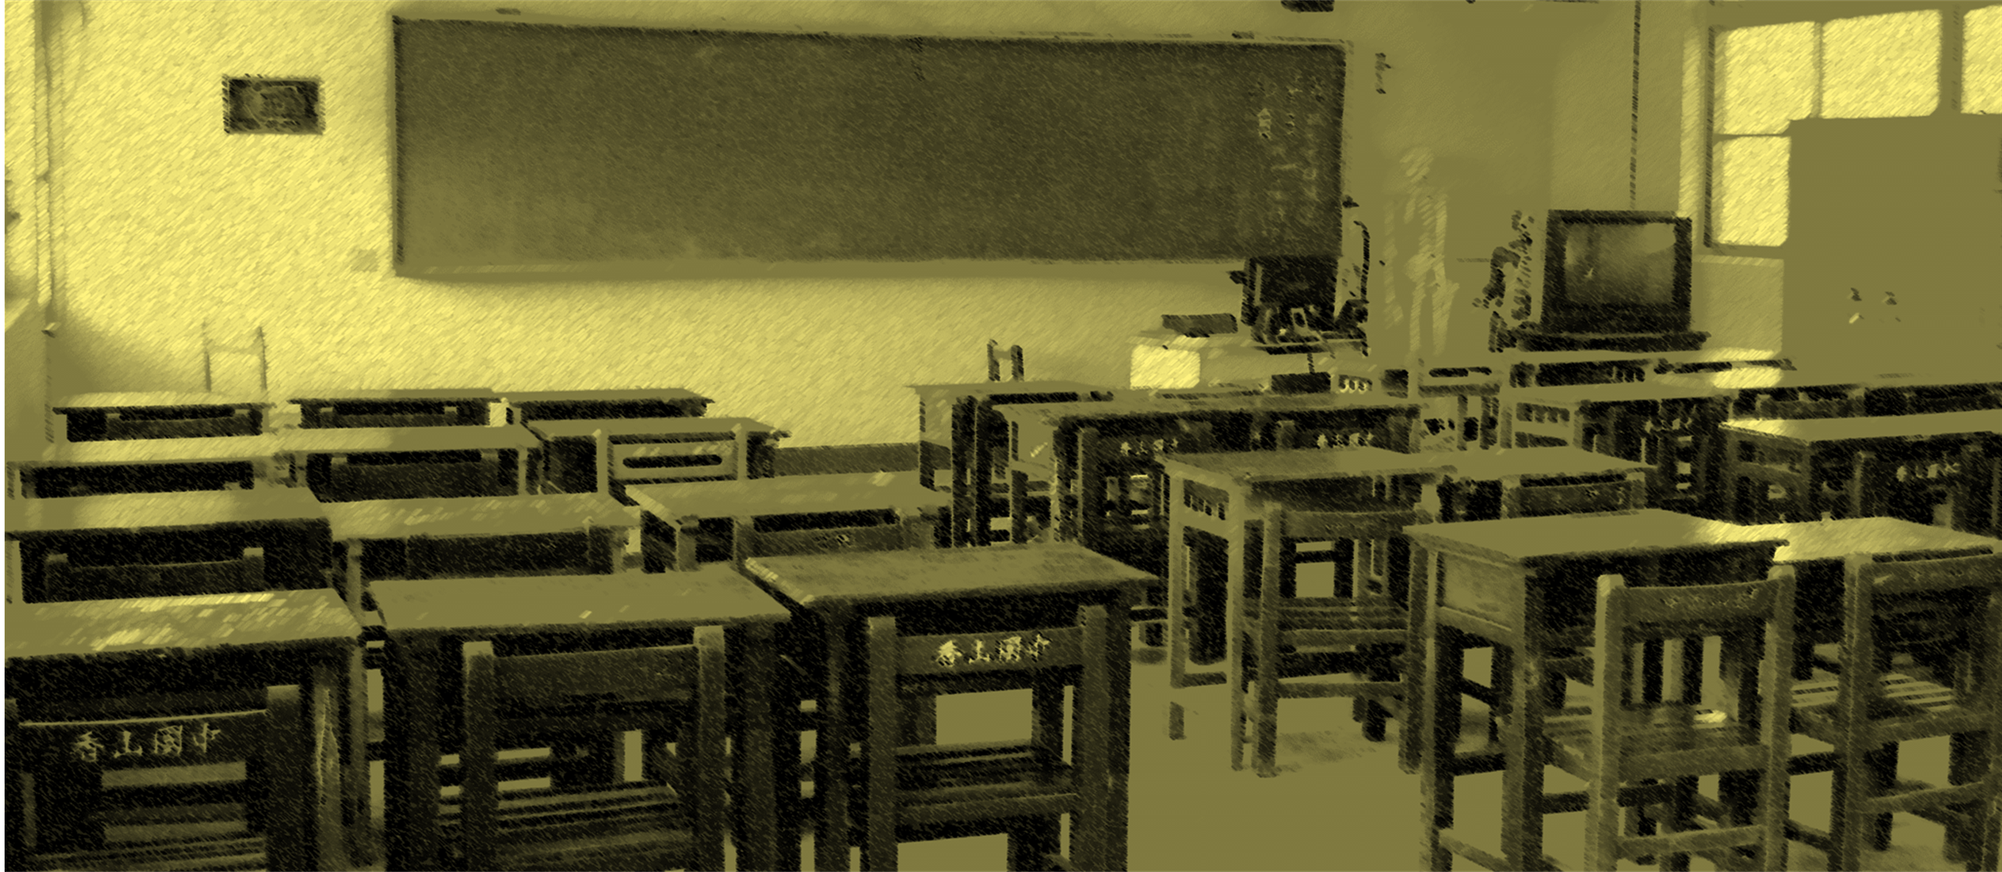
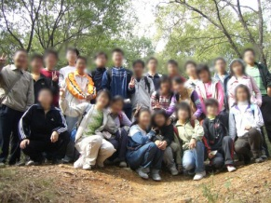
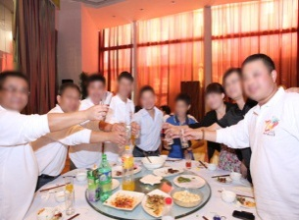
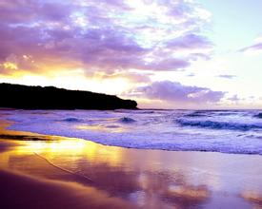



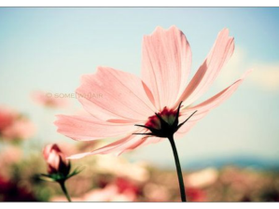

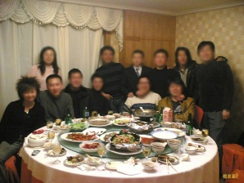
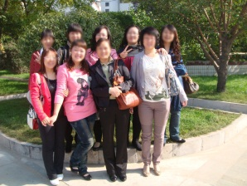
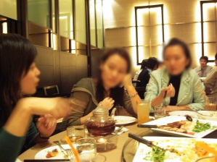
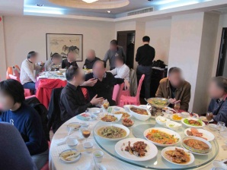

Slide 8
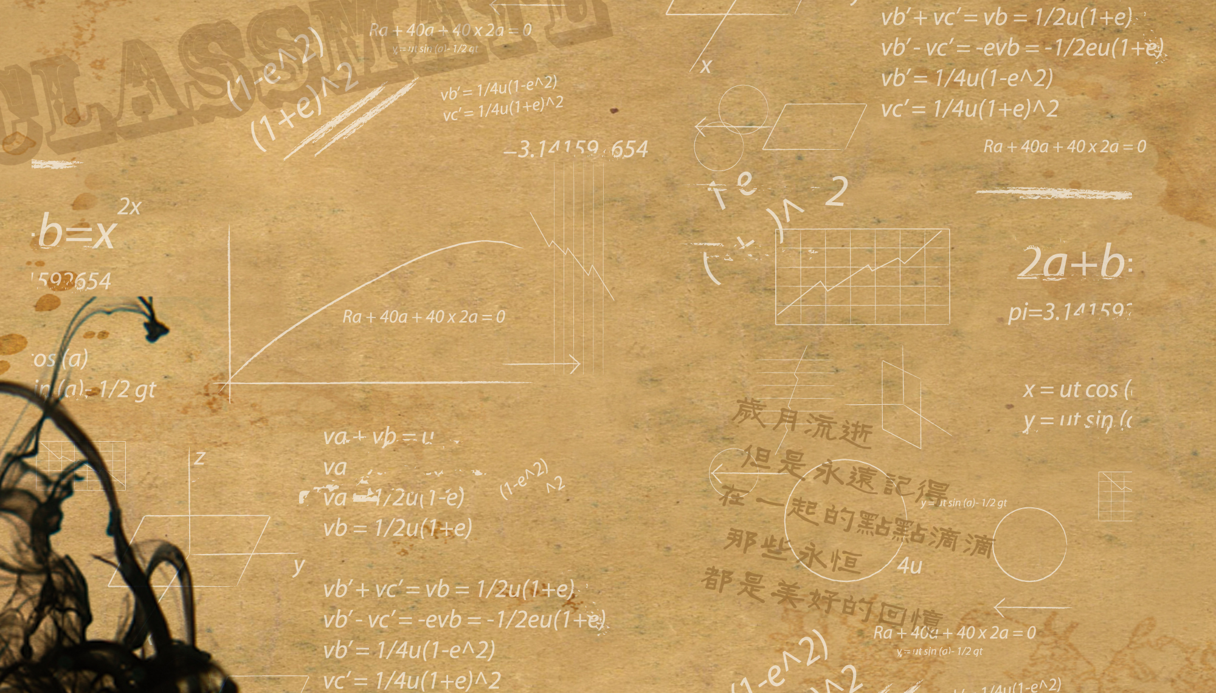
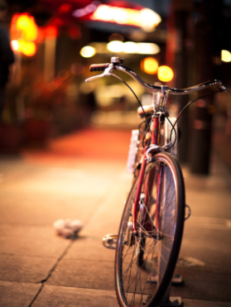

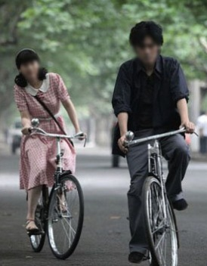
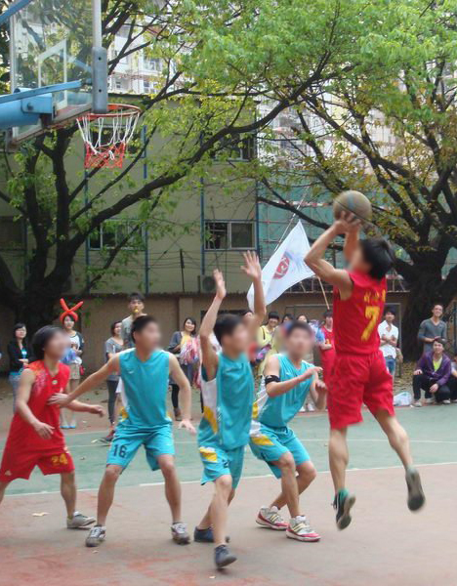

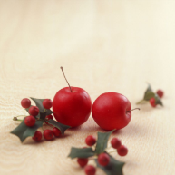


Slide 9

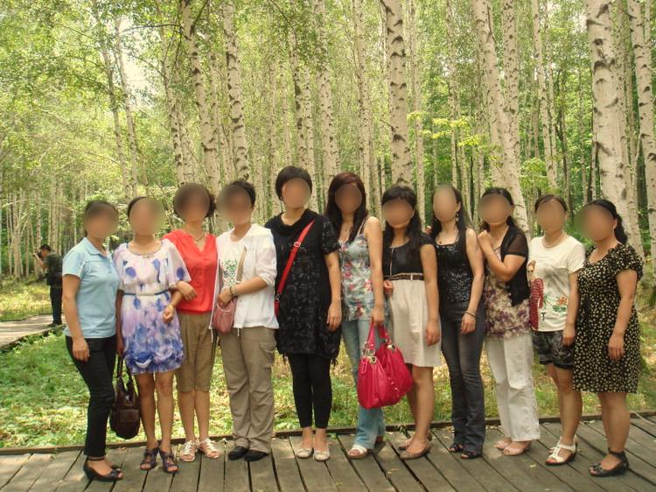
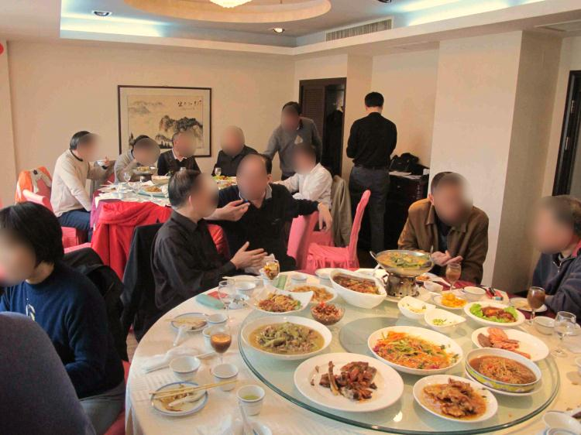
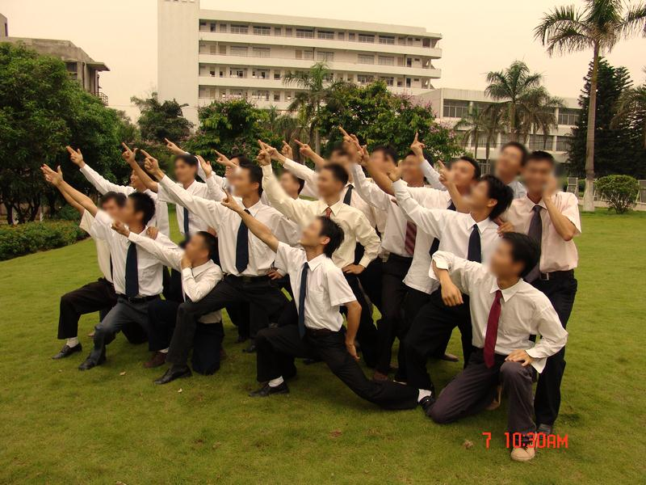
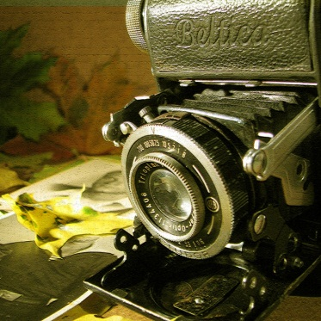


Slide 10


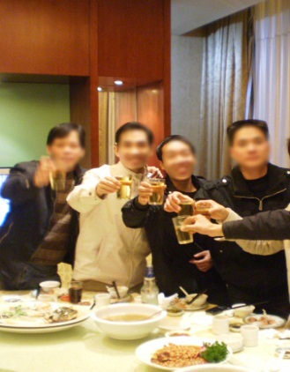
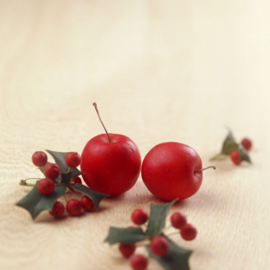
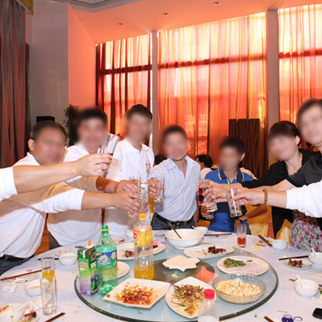

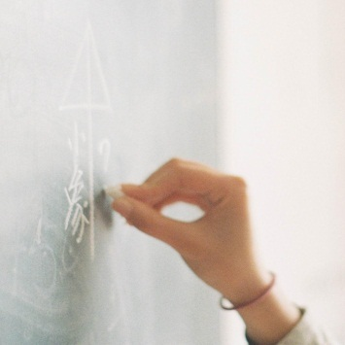


有这么一种情感
虽然不能时时相聚
但却能一见如故
这，就是同窗之情
匆匆十载
你的音容笑貌
还是那么的熟悉，那么的亲切

Slide 11





Slide 12












时光飞逝

Slide 13







多年之后，我们重又聚首，
追忆和续写这份浓浓的同学之情
共同品味丰富的人生，
流水带走了我们的故事，
风儿吹皱了我们的脸庞
事业造就了我们的距离，
唯有那感觉，好似日月轮回
那身影，熟悉而又陌生，
那话语，亲切而又动人

Slide 14










今天
我们欢聚一堂
抚今追昔；
今夜
我们举杯同庆
放歌舒怀；
为了我们的情谊
地久天长！

Slide 15







Slide 16







Slide 17







Slide 18












快乐
时光
为同学间“纯朴真挚”的友情干杯！
为“地久天长”的友谊干杯！
为有朝一日能够“再次相聚”干杯！
为我们辉煌的明天干杯！

Slide 19







幸福的聚会 开心的举杯
让我们回到了从前
请永远记住：
不论你春风得意还是正遭受挫折，
不论你贫穷还是富贵，
同学们永远是你坚强的后盾，
是你事业的好帮手，
是你的精神支柱！
我们期待下一个春天

Slide 20



二十二年，如梦幻般悄然离去，当我们重新聚首，细读每个沧桑的颊，心潮怎么也难以平静。那些有过多少激情燃烧的岁月，那些有着怎样追求理想的情怀。一幕幕，如诗如画；一段段，如梦如歌。也许，我们记不清每个人的名字，但是，我们却记得那些鲜活浪漫的故事；也许，我们模糊了眼前曾经熟悉的面孔，但是，我们却能读懂那双闪烁着真诚的眼睛。
老同学，生活中因为有了这样一个名字而感到充实，生命中因为有了这样一个名字而感到年轻。老同学，腰缠万贯叫这个名字，一贫如洗叫这个名字，仕途辉煌叫这个名字，平头百姓还叫这个名字。因为这个名字没有铜臭，这个名字没有就让我们永远珍藏这个名字吧！ 就让我们永远珍重这个名字吧！也许五年，也许十年，也许二十年……，我们相信，到那个时候，真诚依旧，真情依旧。

